Slide 1
Transformaciones
prof. carlos alonso

Slide 2

Matriz de un Objeto 3D
En un espacio de tres dimensiones, se utilizan matrices 4x4 para representar las transformaciones de un objeto 3D.
Aquí se muestra una matriz de identidad, la cual puede representar a la matriz de un objeto 3D sin traslación, rotación ni escala aplicada.
$$M=\left[\begin{matrix}1 & 0 & 0 & 0 \\ 0 & 1 & 0 & 0 \\ 0 & 0 & 1 & 0 \\ 0 & 0 & 0 & 1\end{matrix}\right]$$

Slide 3

Matriz de Traslación
$$M_{T}=\left[\begin{matrix}1 & 0 & 0 & T_{x} \\ 0 & 1 & 0 & T_{y} \\ 0 & 0 & 1 & T_{z} \\ 0 & 0 & 0 & 1\end{matrix}\right]$$

Slide 4

Matriz de Escala
$$M_{S}=\left[\begin{matrix}S_{x} & 0 & 0 & 0 \\ 0 & S_{y} & 0 & 0 \\ 0 & 0 & S_{z} & 0 \\ 0 & 0 & 0 & 1\end{matrix}\right]$$

Slide 5
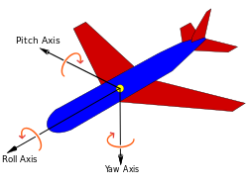
Pitch, Yaw, Roll
A los movimientos de rotación de un objeto en un espacio 3D se les refiere con estos nombres. Usualmente se miden in grados.

Slide 6
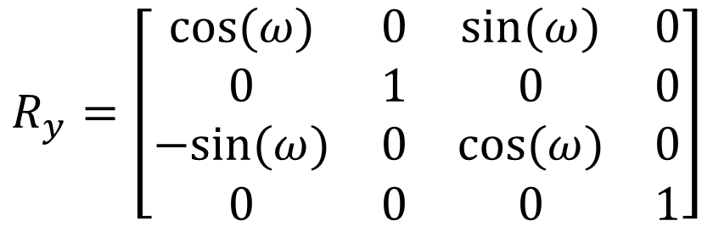
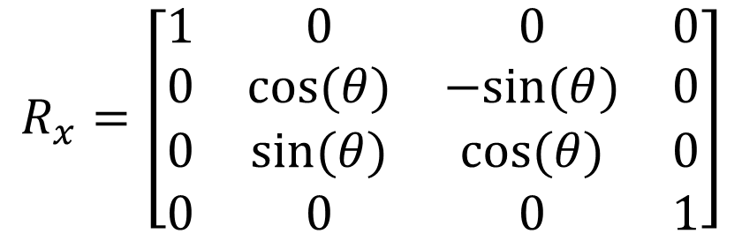

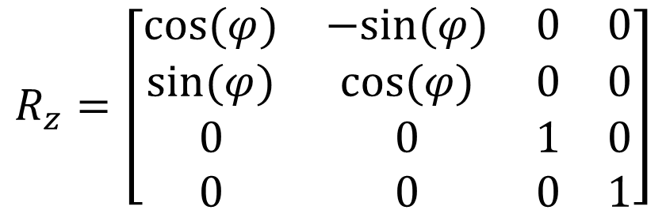
Matrices de Rotación en X, Y y Z
$$R_{x}=\left[\begin{matrix}1 & 0 & 0 & 0 \\ 0 & cos⁡(θ) & −sin⁡(θ) & 0 \\ 0 & sin⁡(θ) & cos⁡(θ) & 0 \\ 0 & 0 & 0 & 1\end{matrix}\right]$$
$$R_{y}=\left[\begin{matrix}cos⁡(ω) & 0 & sin⁡(ω) & 0 \\ 0 & 1 & 0 & 0 \\ −sin⁡(ω) & 0 & cos⁡(ω) & 0 \\ 0 & 0 & 0 & 1\end{matrix}\right]$$
Donde las siguientes variables representan:
Pitch ($θ$), rotación en el eje X.
Yaw ($ω$), rotación en el eje Y.
Roll ($φ$), rotación en el eje Z.
$$R_{z}=\left[\begin{matrix}cos⁡(φ) & −sin⁡(φ) & 0 & 0 \\ sin⁡(φ) & cos⁡(φ) & 0 & 0 \\ 0 & 0 & 1 & 0 \\ 0 & 0 & 0 & 1\end{matrix}\right]$$

Slide 7

Matriz Final de Rotación
$$M_{R}=R_{x}∗R_{y}∗R_{z}$$
Recordar que para matrices, el orden en el que se hacen las multiplicaciones siempre importa. En este caso, vamos a aplicar primero Pitch, después Yaw y de último Roll.

Slide 8
Matriz Final del Objeto
$$M=M_{T}∗M_{R}∗M_{S}$$
Para un objeto 3D, siempre se traslada primero, después de rota y de último se escala.

Slide 9

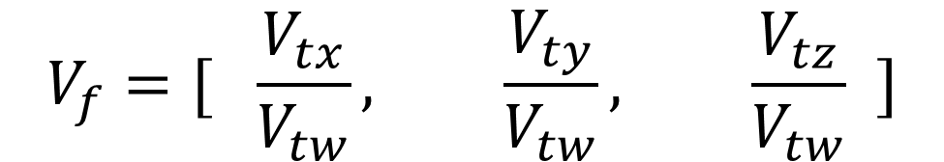
Para Transformar un Vértice
$$V=[v_{x},v_{y},v_{z}, 1 ]$$
$$V_{t}=M∗V$$
Donde Vt es el vértice transformado por la Matriz final del objeto y Vf es el vértice final.
Cada vértice de un modelo tiene que pasar por el proceso de transformación.
$$V_{f}=[ \frac{V_{tx}}{V_{tw}}, \frac{V_{ty}}{V_{tw}}, \frac{V_{tz}}{V_{tw}} ]$$

